Slide 1

Vererbung

Slide 2
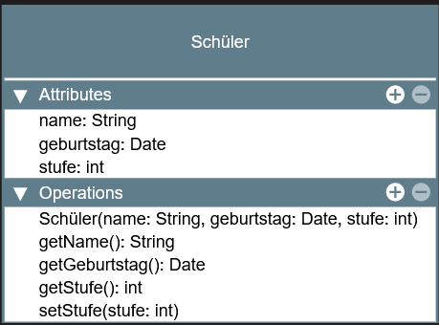
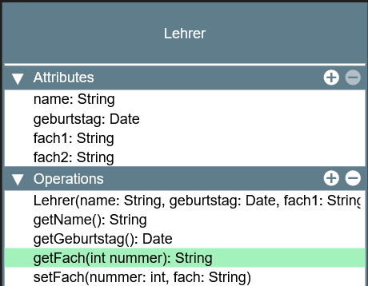
Zwei ähnliche Klassen

Slide 3
Wie lässt sich das Modell verändern bzw. optimieren?

Slide 4
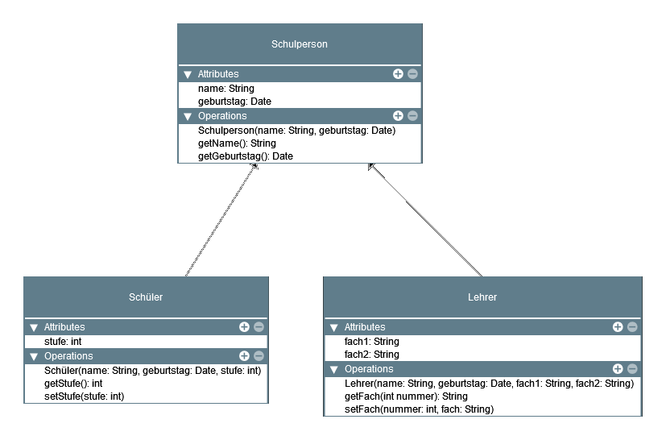
Zwei ähnliche Klassen & eine Oberklasse

Slide 5
Wie lässt sich Vererbung für die Erweiterung des Scooter-Verleihs nutzen?

Slide 6
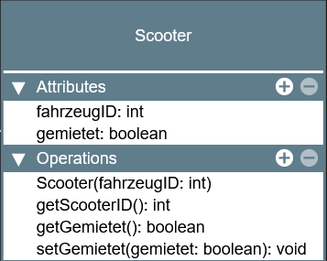
Verleih für Scooter, E-Bikes, E-Roller
E-Bikes besitzen neben den Scooter-Attributen eine bestimmte Rahmengröße sowie einen Typ; beides soll über get()-Methoden zurückgegeben werden können.
E-Roller haben zusätzlich zu den Scooter-Attributen noch ein Nummernschild sowie eine maximale Geschwindigkeit; beides soll zurückgegeben werden können.

